Slide 1
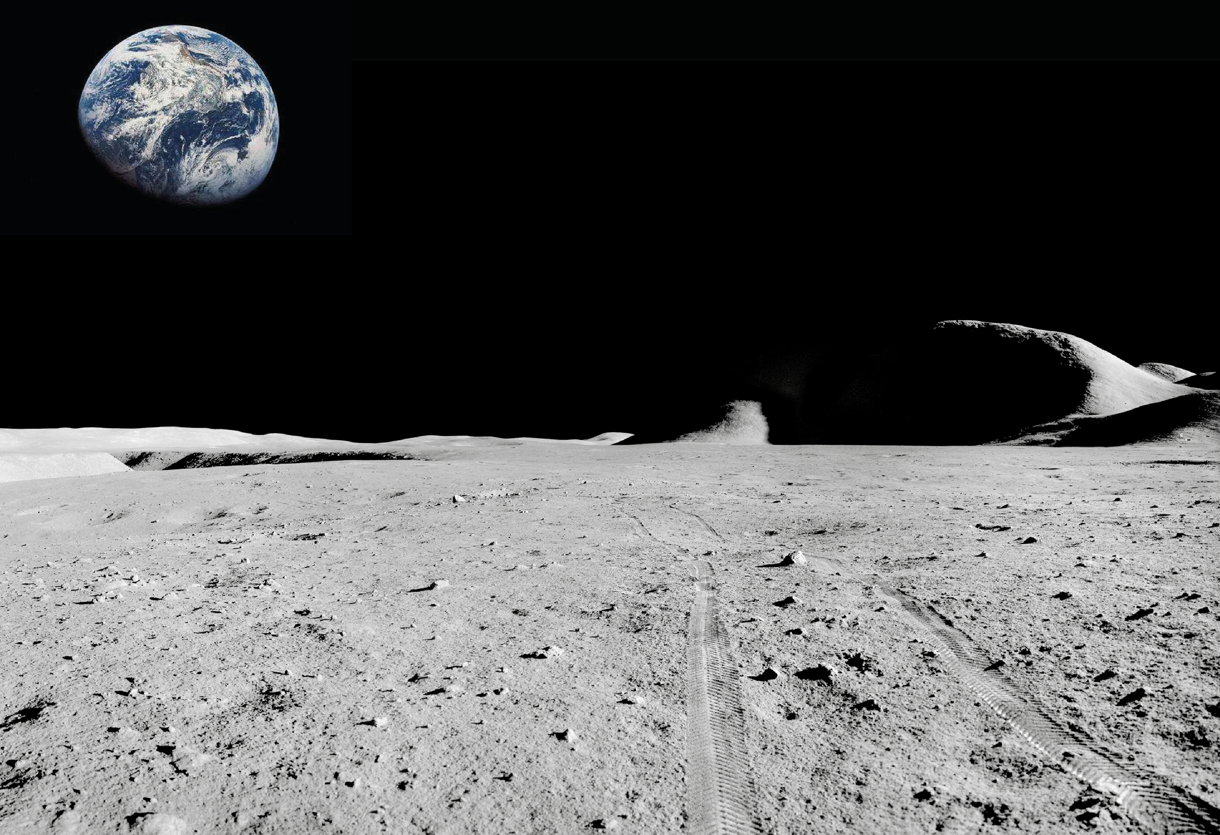


Olivier Jombart – Nicolas Sobczak – Arthur Duytschaever – Mohammed Bendriss
Notes:
Commentaire

Slide 2

Contexte
A compléter
Notes:
Commentaire

Slide 3
Sommaire
A compléter
Plan
1.
2.
3.
4.
5.
Notes:
Commentaire

Slide 4
1.1. La coupe de France de robotique
Objectif : Créer un robot autonome
Date : du 25 au 28 mai
Lieu : Roche-sur-Yon
Participants : ~150 équipes

Slide 5
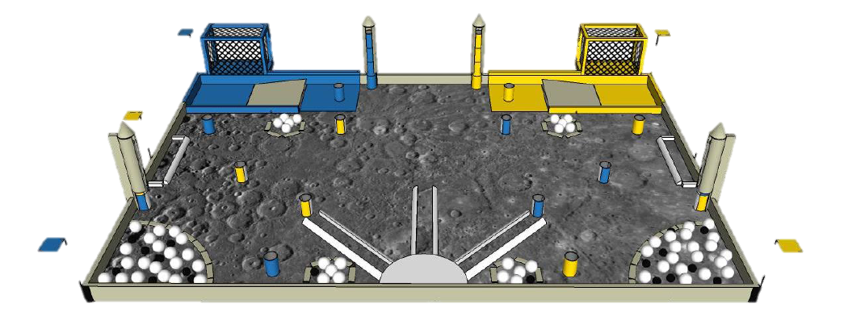
1.2. L’aire de jeu

Slide 6
1.3. Répartition des points
Balles
Cylindres
Funny action
2 pts par balle apportée dans la zone de départ
3 pts par balle apportée dans le panier
10 pts par cylindre apporté dans une base (rail)
20 pts si réalisée correctement
2 pts par cylindre apporté dans la zone de départ
Notes:
Commentaire

Slide 7
2.1 Objectif du projet
Cahier des charges imposé:
Bouton d’arrêt d’urgence
Prise en compte de son environnement
Déplacement autonome
Nos exigences
Asservissement en vitesse (puis position)
Réutilisabilité
Prise en main facile

Slide 8
2.2-Projet en 2 temps
Durée projet
1 an
Objectif 1er semestre
- Base roulante - Début d’asservissement - Conception modules
Objectif 2nd semestre
- Integration - Fin asservissement - IA
Notes:
1er semestre : 3 élèves de M1 + 6 élèves de CSI3
2e semestre : 5 élèves de M1 + 6 élèves de CSI3

Slide 9
2.2-Nos soutiens
L’équipe de projet
Le Crysteo
L’équipe enseignantes
Le fablab
Notes:
1er semestre : 3 élèves de M1 + 6 élèves de CSI3
2e semestre : 5 élèves de M1 + 6 élèves de CSI3

Slide 10
3.1-Budget
800€ de dépenser
1000€ de prévu
200€ restant pour le déplacement à la coupe
Notes:
Commentaire

Slide 11
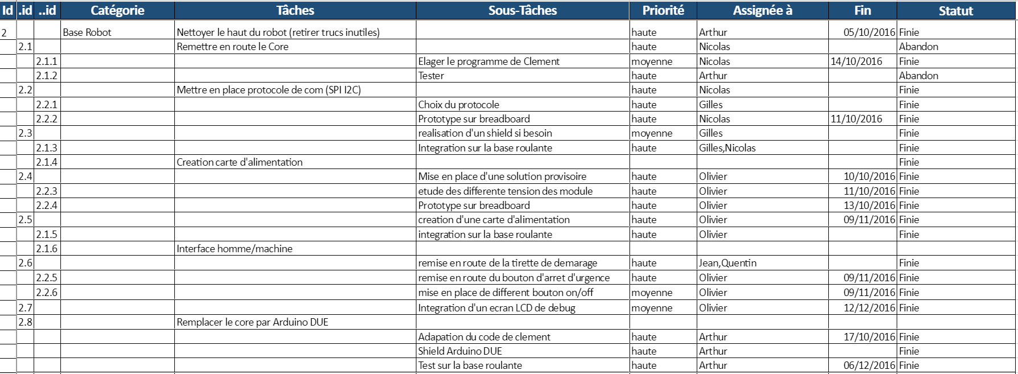
3. 2-Découpe et répartition des tâches
Notes:
Commentaire

Slide 12
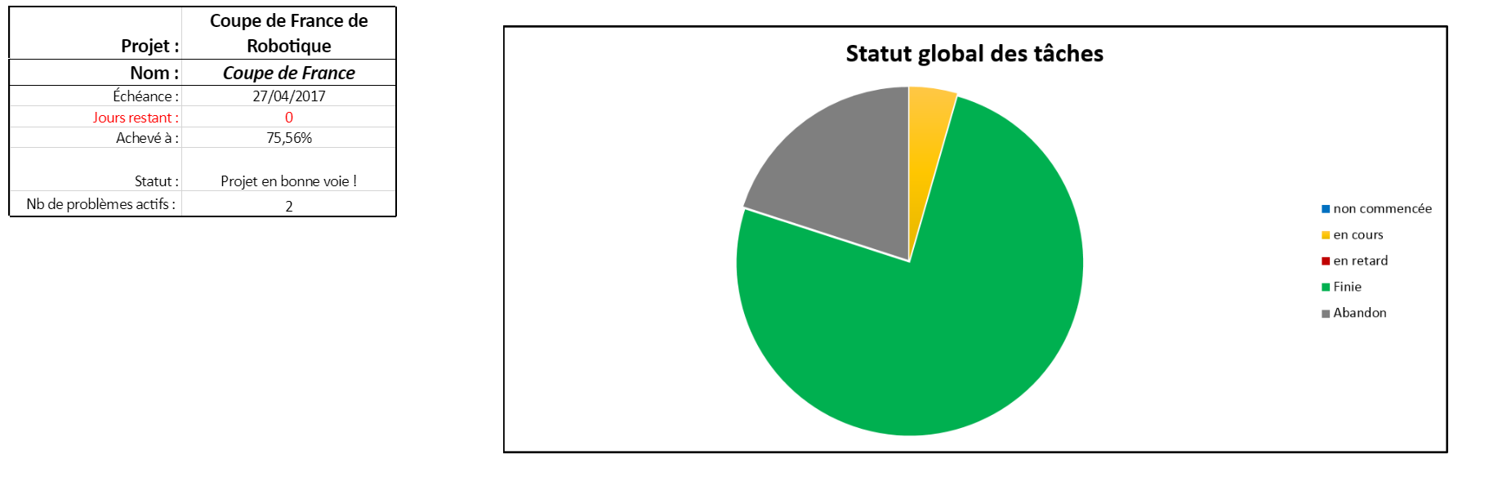
3. 3- Avancement du projet

Slide 13
4.Partie technique
IA
Ecran
Commu-nication
Capteurs
Asservissement
Vitesse
Position
Drivers Moteurs
Pince
Funny Action
Hardware
Mécanique
Software
Mécanique
Hardware
Software
Notes:
Commentaire

Slide 14
4.1-Intelligence artificielle
Objectif : Contrôler tous les modules
Points :
Réutilisabilité ? : Pour l’essentiel

Slide 15
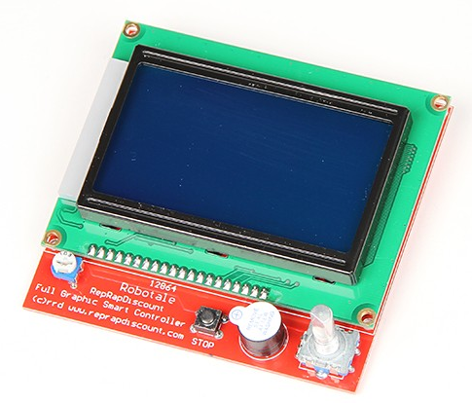
4.1.1-Ecran
Lancement du robot
Choix couleur, stratégie
Tests, debug
Notes:
- Couleur: bleu, jaune
- Stratégie: sûre (on ne ramasse que les cylindres proches de la zone de départ) ou risquée (cylindres plus lointains)
- Lancement robot si tirette - Test des modules

Slide 16
4.1.1-Ecran : menus plan
Plan des menus à insérer
Notes:
Commentaire

Slide 17
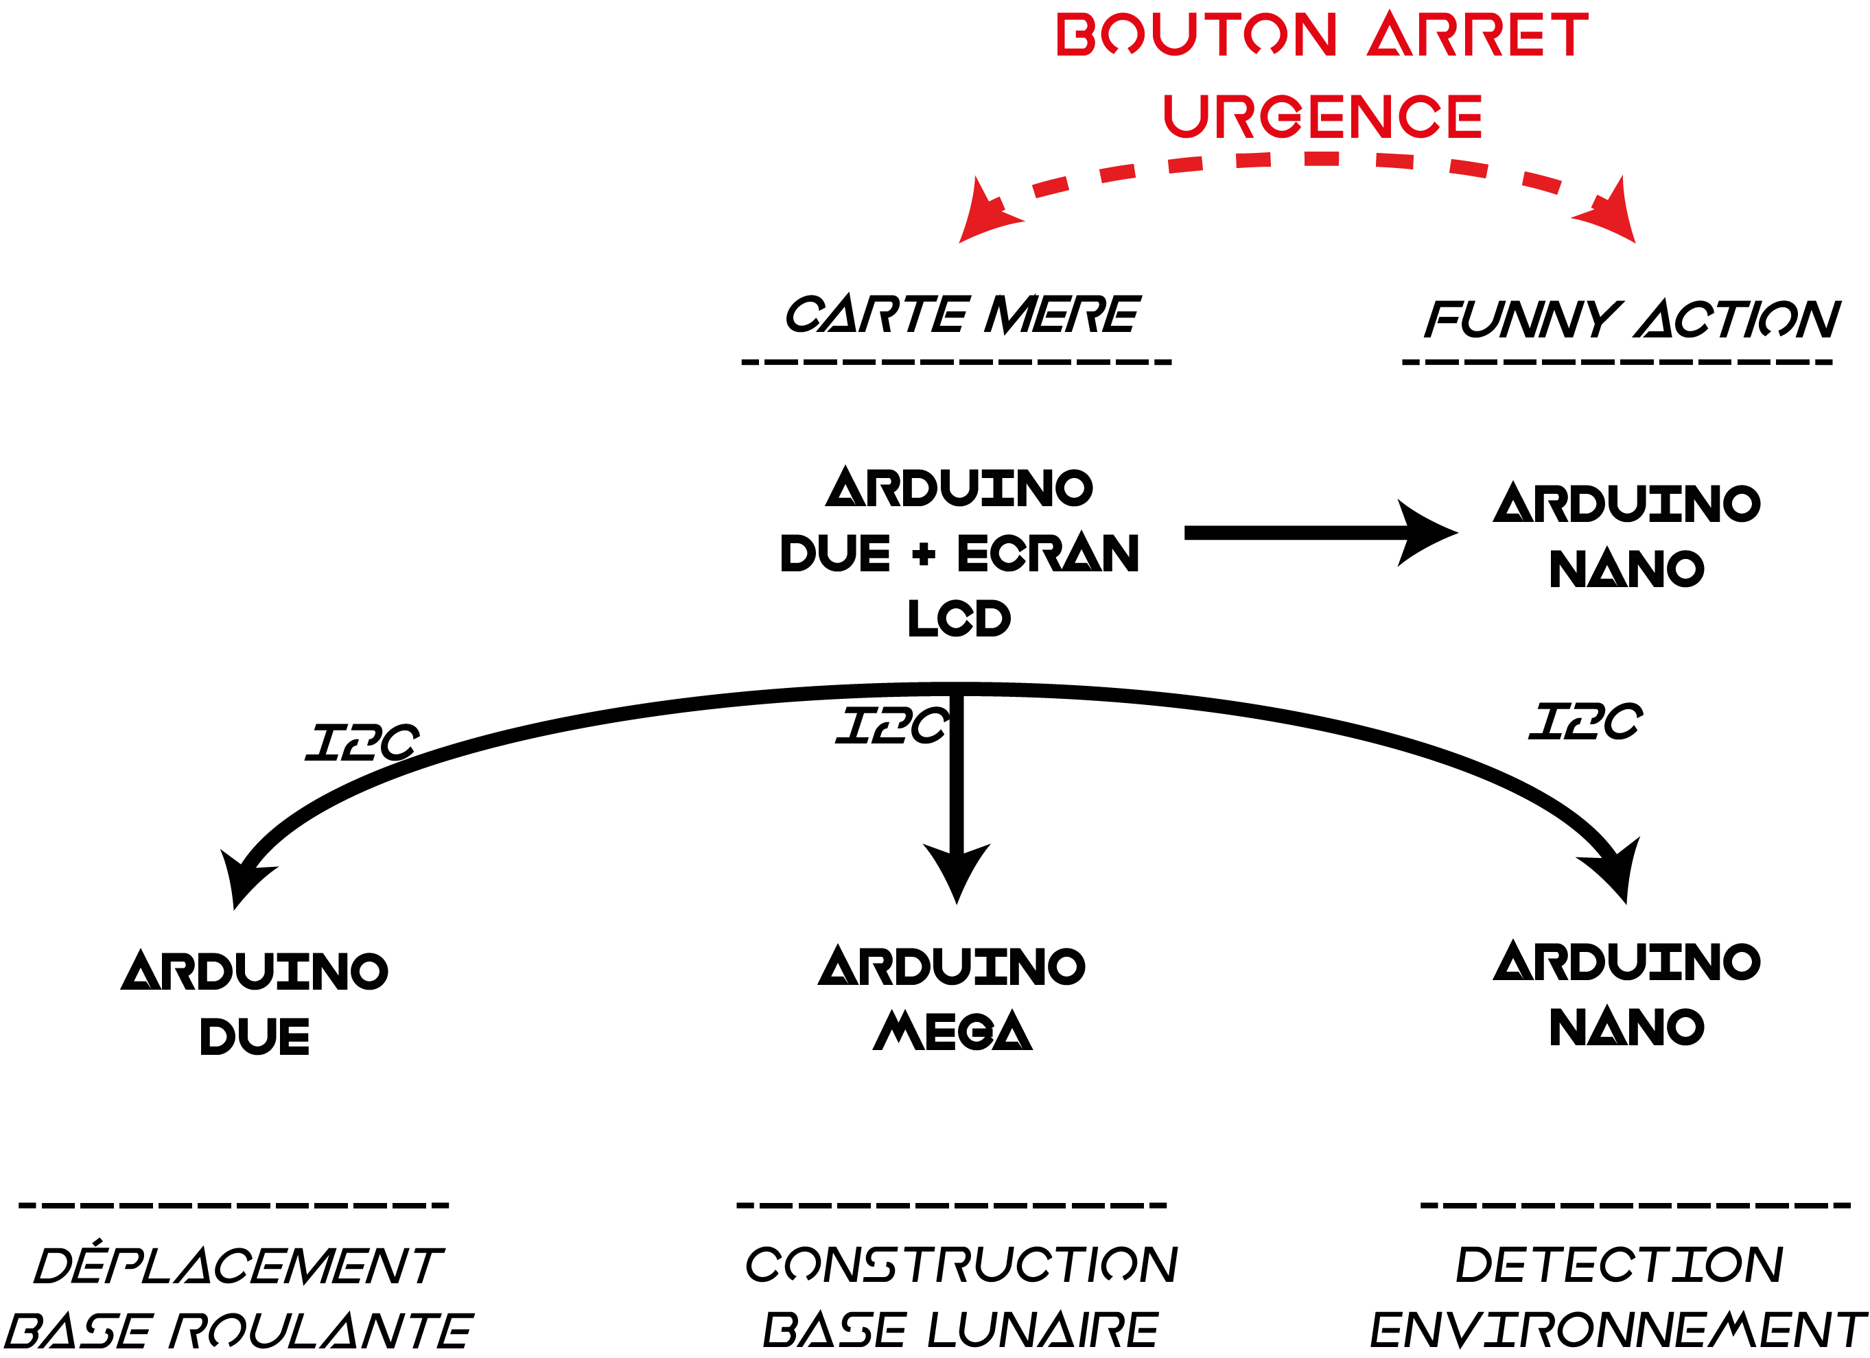
4.1.2-Communication I2C/SPI
Notes:
Commentaire

Slide 18
4.1.3-Detection
Dire que y’a 4 us (vision lointaine) et 5 ir (vision rapprochée)
Notes:
Commentaire

Slide 19
4.2-Asservissement
Objectif : Contrôler la trajectoire du robot
Points : 15 (pour être non forfait)
Réutilisabilité ? : Oui
Notes:
Non forfait si on sort de la zone de départ =>15 pts

Slide 20
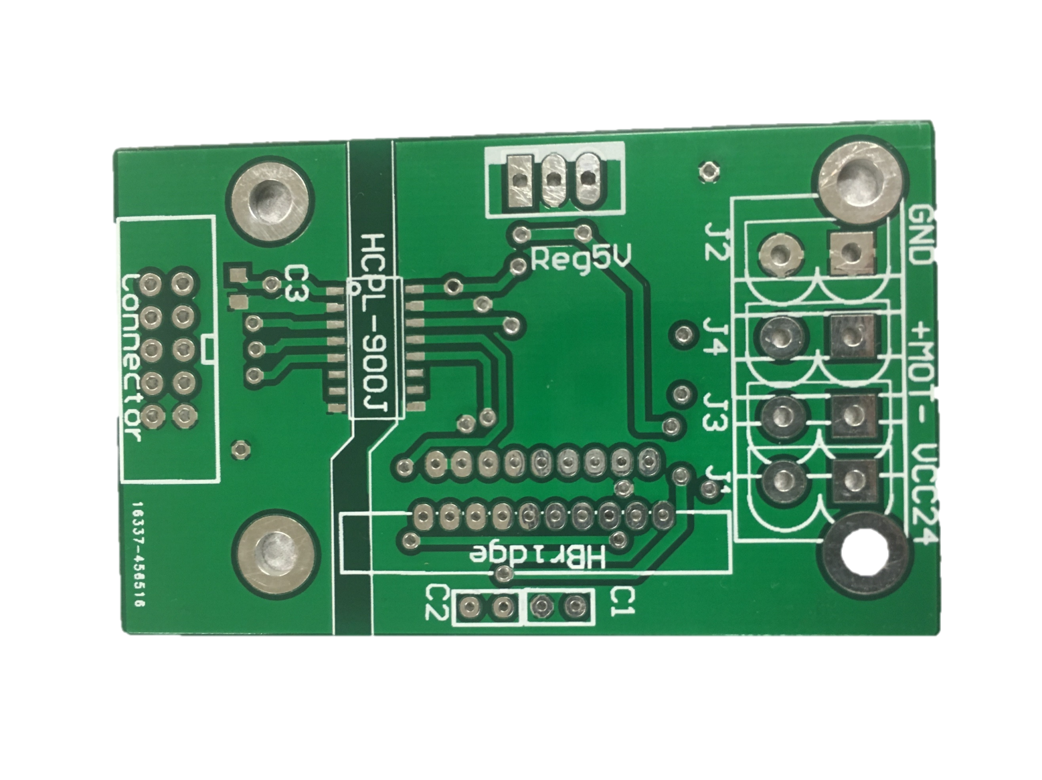
4.2.3-Drivers moteurs
Alimentation Puissance : 24V 5,8A max
3 signaux logique
Réutilisabilité : Plug & Play
Notes:
Alimentation Moteur: 6V a 40V 5.8A max
Alimentation Logic : de 1.5V à 5V 200 mA max
3 signaux de commande : 2 Sens du moteur 1 signal vitesse
1 partie logique 1 partie puissance

Slide 21
4.2.3-Asservissement vitesse
Caractérisation des moteurs
Détermination des coefficients du PID
Détermination de la commande
U(n) = P*Erreur(n) – (P-I*Periode)*Erreur(n-1) + U(n-1)

Slide 22
4.2.1-Asservissement position
On en parle ?
Notes:
Commentaire

Slide 23
4.3-Pince
Objectif : Manipuler les cylindres
Points : 2 ou 10 par cylindre
Réutilisabilité ? : Oui

Slide 24
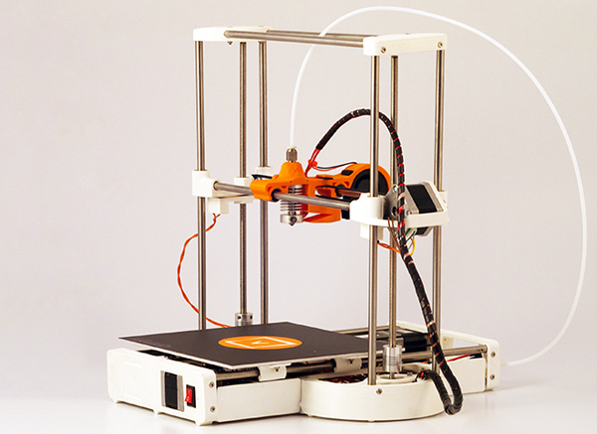
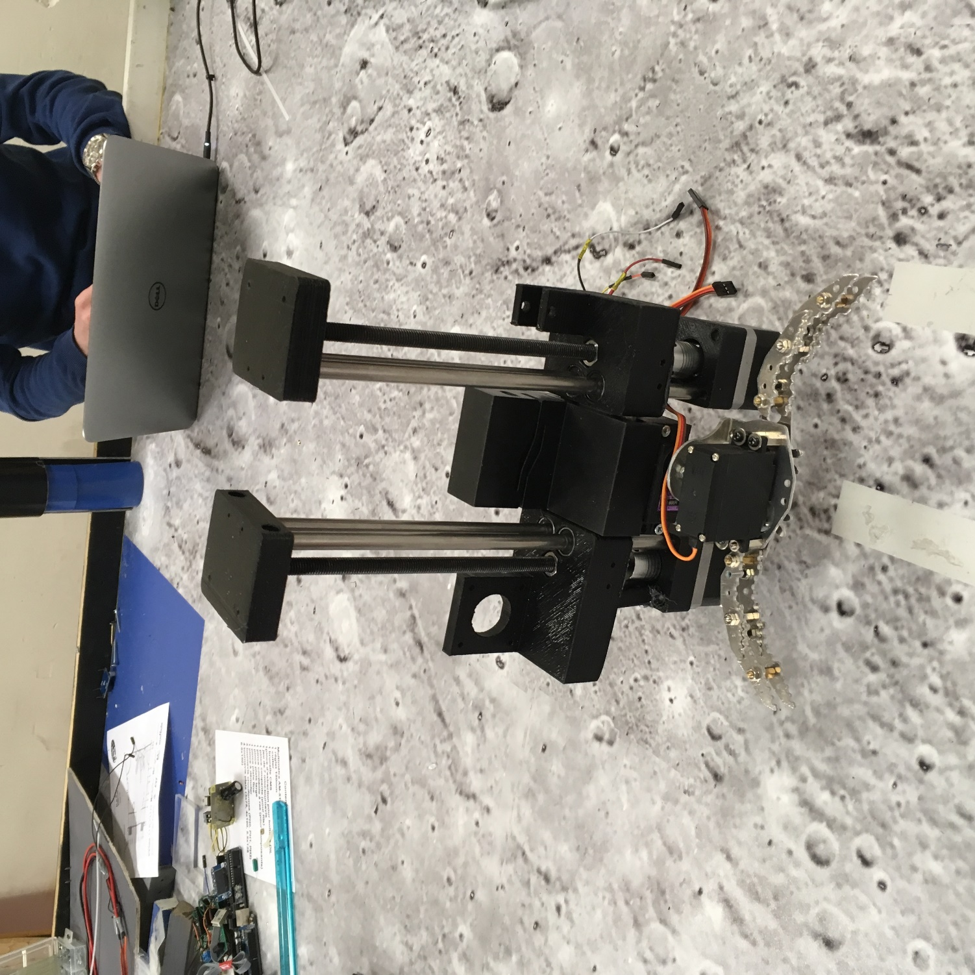
4.3.1-Mécanique
Imprimante 3D
Notes:
Conception au-delà de nos besoins (déplacement latéral)

Slide 25
4.3.2-Software
I2C
Initialiser
Donne l’ordre
Capturer
Carte mère
Esclave
Monter
Relâcher
Notes:
Commentaire

Slide 26
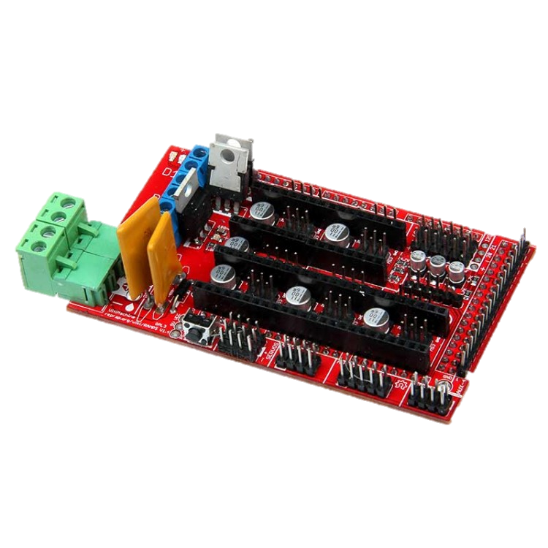
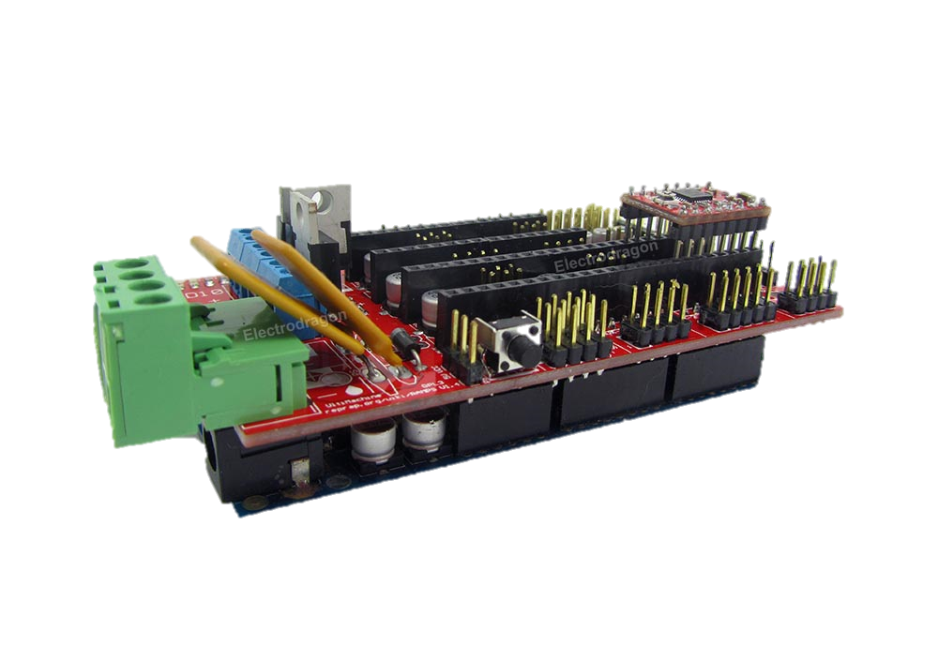
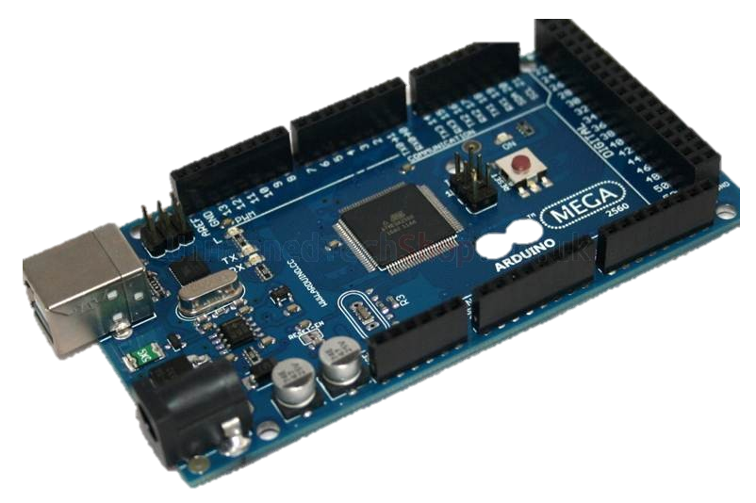
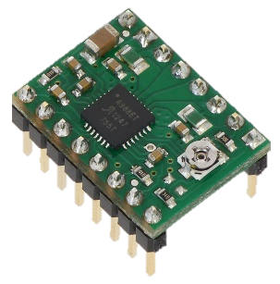
4.3.3-Hardware
+
=
Arduino Méga 2560
Ramp 1.4 RS 32
Shield Méga + Ramp 1.4
Driver moteur pas à pas A4988
Notes:
Commentaire

Slide 27
4.4-Funny action
Objectif : Faire décoller
Quand : A la fin des 90’’
Points : 20 pts
Réutilisabilité ? : Oui

Slide 28
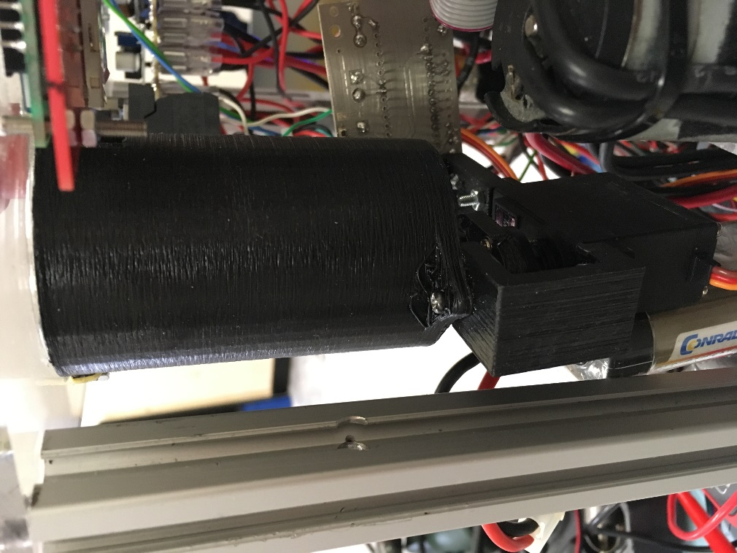
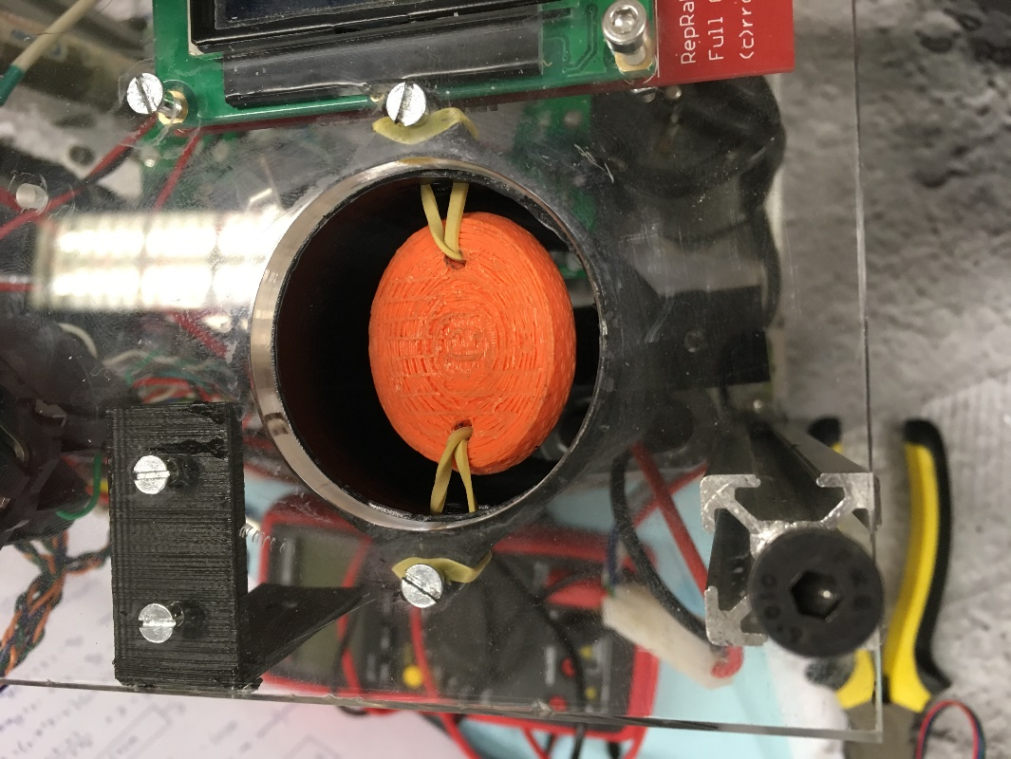
4.4.1-Mécanique
Vue du dessus
Vue de profil
Notes:
Concept repris de la coupe RIO de l’année dernière

Slide 29
5.Conclusion
A : a
B : b
C : c

